Slide 1
Polityki horyzontalne w projektach dofinansowanych z programu
Fundusze Europejskie dla Pomorza na lata 2021-2027
Działanie 5.5 Aktywne i zdrowe starzenie się: eliminowanie zdrowotnych czynników ryzyka w miejscu pracy dostosowane do potrzeb konkretnego pracodawcy i jego pracowników
Gdańsk, 3 lipca 2024 r.

Slide 2
Kryteria zgodności z zasadami horyzontalnymi
Zasada zrównoważonego rozwoju, w tym zasada DNSH
Zasada równości kobiet i mężczyzn
Karta Praw Podstawowych Unii Europejskiej
Konwencja o Prawach Osób Niepełnosprawnych
Zasada równości szans i niedyskryminacji,
w tym dostępności dla osób z niepełnosprawnościami.

Slide 3
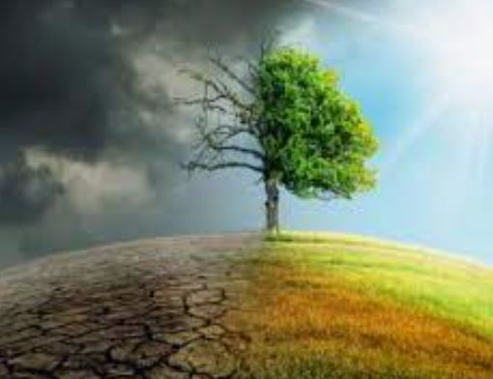
Zasada zrównoważonego rozwoju, w tym zasada DNSH

Slide 4
Jak rozumieć zasadę zrównoważonego rozwoju?
Zrównoważony rozwój to solidarność międzypokoleniowa.
Odpowiedzialność za teraźniejszość,
Odpowiedzialność za przyszłość – dla następnych pokoleń..
„Zrównoważony rozwój
to taki rozwój, w którym potrzeby obecnego pokolenia
mogą być zaspokojone bez umniejszania szans przyszłych pokoleń
na ich zaspokojenie”.

Slide 5
Czym jest zasada DNSH?
DNSH – ang. „do no significant harm” („nie czyń poważnych szkód”).
Jest to nowa zasada horyzontalna – promuje i wspiera inwestycje zrównoważone środowiskowo – w miarę możliwości wnoszą istotny wkład w osiągnięcie dobrego stanu środowiska zdefiniowanego
przez 6 celów środowiskowych.

Slide 6
DNSH – 6 celów środowiskowych
Cele środowiskowe to:
łagodzenie zmian klimatu,
adaptacja do zmian klimatu,
zrównoważone wykorzystanie zasobów wodnych i morskich,
przejście na gospodarkę obiegu zamkniętego (goz),
zapobieganie zanieczyszczeniu i jego kontrola,
ochrona i odbudowa różnorodności biologicznej i ekosystemów.

Slide 7
DNSH – analiza
Uchwała Nr 1039/398/22 Zarządu Województwa Pomorskiego z dnia
25 października 2022 roku w sprawie przyjęcia „Analizy spełniania zasady DNSH dla projektu programu Fundusze Europejskie dla Pomorza 2021-2027”
https://bip.pomorskie.eu/a,67934,w-sprawie-przyjecia-analizy-spelniania-zasady-dnsh-dlaprojektu-programu-fundusze-europejskie-dla-po.html

Slide 8
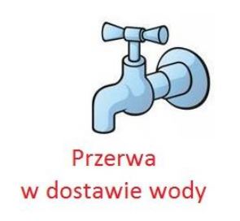
Zrównoważone wykorzystanie i ochrona zasobów wodnych i morskich
Działalność szkodzi dobremu stanowi / potencjałowi jednolitych części wód (JCW),
w tym podziemnych i powierzchniowych.
Działalność szkodzi dobremu stanowi środowiska wód morskich.
Rozwiązania:
utrzymanie oraz poprawa jakości i ilości wód,
zrównoważone pobory wód,
rozwiązania wodooszczędne.

Slide 9
Zamówienia publiczne? Baza konkurencyjności?
Gospodarka o obiegu zamkniętym to model produkcji i konsumpcji,
który polega na dzieleniu się, pożyczaniu, ponownym użyciu, naprawie, odnawianiu i recyklingu istniejących materiałów i produktów tak długo,
jak to możliwe. W ten sposób wydłuża się cykl życia produktów.
W praktyce oznacza to ograniczenie odpadów do minimum. Kiedy cykl życia produktu dobiega końca, surowce i odpady, które z niego pochodzą, powinny zostać w gospodarce, dzięki recyklingowi. Można je z powodzeniem wykorzystać ponownie, tworząc w ten sposób dodatkową wartość.
O ile sama realizacja zakupu nowych towarów i usług w projekcie jest uzasadnionym zadaniem, to warto pomyśleć o tych działaniach także
w szerszym kontekście, tj. w aspekcie zrównoważonego rozwoju,
w tym np. gospodarki o obiegu zamkniętym.

Slide 10
Zasada zrównoważonego rozwoju i DNSH we wniosku o dofinansowanie projektu EFS+
Czy w projekcie (ale także w codziennej działalności) będą stosowane rozwiązania proekologiczne, takie jak:
zastawa stołowa wielokrotnego użytku zamiast jednorazowej,
segregacja odpadów,
ograniczenia nadmiernego zużycia wody i energii elektrycznej,
minimalizowanie zużycia zasobów w postaci papieru,
drukowanie i kopiowanie obustronne w trybie oszczędnym,
ograniczanie ilości druku oraz drukowanie materiałów „na życzenie” zamiast „na zapas”,
dążenie do wprowadzenia elektronicznego obiegu dokumentów,
przesyłanie materiałów w formie elektronicznej/ e-mail.

Slide 11
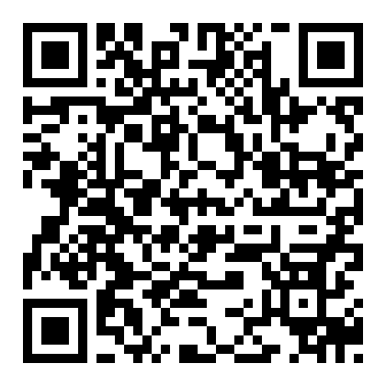
Informacja i promocja a zasada DNSH
Zalecenia Komisji Europejskiej
Stosowanie zasady DNSH w działaniach informacyjno-komunikacyjnych na przykład poprzez stosowanie komunikacji cyfrowej
i ekologicznej:
„NIE” dla gadżetów,
ograniczenie wydruku publikacji
i zastąpienie ich formami cyfrowymi,
tworzenie kodów QR do informacji
on-line.
Przykład – kod QR do strony:
Poznaj zasady promowania projektów FEP 2021-2027

Slide 12

Równość kobiet i mężczyzn

Slide 13
Równości kobiet i mężczyzn w Wytycznych równościowych
Przez zgodność z tą zasadą należy rozumieć (…) zaplanowanie
takich działań w projekcie, które
wpłyną na wyrównywanie szans danej płci
będącej w gorszym położeniu
(o ile takie nierówności zostały zdiagnozowane w projekcie),
stworzenie takich mechanizmów, aby na żadnym etapie wdrażania projektu nie dochodziło do dyskryminacji i wykluczenia ze względu na płeć.

Slide 14
Równości kobiet i mężczyzn a diagnoza potrzeb pracodawcy oraz pracownic i pracowników
We wniosku o dofinansowanie powinny zostać zawarte:
wnioski z diagnozy
deklaracja realizacji działań w projekcie w oparciu o wyniki diagnozy,
  z przywołaniem danych,
  ze wskazaniem źródeł ich pozyskania.
W szczególności Opis projektu, opis Grup docelowych i Zadań powinny wskazywać na realizację projektu w oparciu o wyniki przeprowadzonej diagnozy, także pod kątem równości płci.
Wnioskodawca na wezwanie IZ FEP 2021-2027 jest zobowiązany do udostępnienia diagnozy w formie pisemnej.

Slide 15
Ocena zasady równości kobiet i mężczyzn
Ocena zgodności projektów współfinansowanych z EFS+ z zasadą równości kobiet i mężczyzn odbywa się na podstawie standardu minimum, który składa się
z 5 kryteriów oceny.
Punkty za standard minimum – conajmniej 3 z .
Punkty za standard minimum nie sumują się z punktami za kryteria strategiczne!
Standardu minimum nie stosuje się do oceny projektu, jeżeli w treści wniosku przywołany i uzasadniony został jeden z poniższych wyjątków:
profil działalności (np. statut),
zamknięta rekrutacja.

Slide 16
Kryteria zgodności z zasadami horyzontalnymi
Wniosek o dofinansowanie projektu EFS+ musi być zgodny z ze standardem minimum, czyli:
przewiduje działania, które wpłyną na wyrównanie szans tej płci, która według diagnozy problemu i grupy docelowej (logika projektu) jest w gorszym położeniu i o ile takie nierówności zostały w projekcie zdiagnozowane,
zapewnia mechanizmy zapobiegające dyskryminacji i wykluczenia
ze względu na płeć.

Slide 17
Logiczny związek przyczynowo skutkowy standardu minimum
Brak logiki w projekcie, także w kontekście standardu minimum może spowodować skierowanie wniosku na etap negocjacji (projekty konkurencyjne) lub obniżenie punktacji w ocenie poszczególnych kryteriów standardu minimum.
Bariery – diagnoza
Działania – zadania
Wskaźniki
Budżet wrażliwy
na płeć

Slide 18
Kryterium nr 1 standardu minimum
We wniosku o dofinansowanie projektu zawarte zostały informacje, które potwierdzają istnienie (albo brak istniejących) barier równościowych
w obszarze tematycznym interwencji i/lub zasięgu oddziaływania projektu.
(0 – 1 pkt)

Slide 19
Kryteria nr 2 i 3 standardu minimum
Wniosek o dofinansowanie projektu zawiera działania odpowiadające
na zidentyfikowane bariery równościowe w obszarze tematycznym interwencji i/lub zasięgu oddziaływania projektu.
(0 – 1 – 2 pkt)
W przypadku stwierdzenia braku barier równościowych, wniosek
o dofinansowanie projektu zawiera działania zapewniające przestrzeganie zasady równości kobiet i mężczyzn, tak aby na żadnym etapie realizacji projektu nie wystąpiły bariery równościowe.
(0 – 1 – 2 pkt)
Kryteria są wobec siebie alternatywne.

Slide 20
Kryterium nr 4 standardu minimum
Wskaźniki realizacji projektu zostały podane w podziale na płeć.
(0 – 1 pkt) [było: 2 pkt]
Definiowanie wskaźników i planowanych do osiągnięcia rezultatów,
co do zasady, powinno być powiązane z całością założeń projektu: rodzajem grupy docelowej, której zostanie udzielone wsparcie (w tym kobietom
i mężczyznom), stwierdzonymi problemami i barierami, z jakimi grupa ta
ma do czynienia i rodzajem planowanego wsparcia.
Proporcja wskaźników w podziale na płeć, wskazana we wniosku
o dofinansowanie projektu na podstawie zdiagnozowanego problemu danej grupy docelowej powinna, co do zasady, być utrzymana przez cały okres realizacji projektu. Dzięki temu projekt ma szansę realnie wpłynąć na zmianę nierówności płci po zakończeniu realizacji projektu

Slide 21
Kryterium nr 5 standardu minimum
We wniosku o dofinansowanie projektu wskazano, jakie działania zostaną podjęte w celu zapewnienia równościowego zarządzania projektem.
(0 – 1 pkt)

Slide 22
Równość płci
Przykłady do wykorzystania:
plany zarządzania różnorodnością,
strategie antydyskryminacyjne,
elastyczny czas pracy,
godzenie życia zawodowego z życiem prywatnym.
Projektowanie i gwarantowanie szerokiego i reprezentatywnego zespołu w procesie tworzenia, wdrażania i ewaluacji projektu podnosi jego wartość w wymiarze społecznym.
Plan równości płci (tzw. GEP – Gender Equality Plan (ang.)) wymóg, aby ubiegać się o środki finansowe w ramach programu Horyzont Europa na lata 2021-2027

Slide 23
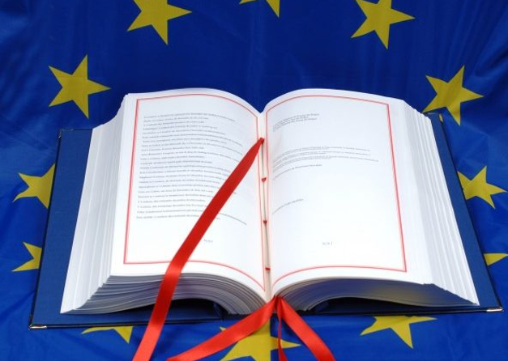
Karta praw podstawowych
Unii Europejskiej

Slide 24
Fundusze Europejskie dla Pomorza na lata 2021-2027 a prawa człowieka
W strategii programu (główne wyzwania w zakresie rozwoju i rozwiązań politycznych, str. 4) jest zapisane:
„Inwestycje będą musiały wykazać zgodność (…):
w zakresie praw człowieka - Kartą Praw Podstawowych UE (KPP UE),
Europejskim Filarem Praw Społecznych,
Strategią na rzecz praw osób niepełnosprawnych 2021-2030
Konwencją ONZ o Prawach Dziecka.

Slide 25
Karta Praw Podstawowych UE w projektach EFS+ w FEP 2021-2027
ochrona danych osobowych (8),
wolność wyboru zawodu i prawo do podejmowania pracy (15),
niedyskryminacja (21),
równość kobiet i mężczyzn (23),
integracja osób z niepełnosprawnościami (26),
życie rodzinne i zawodowe (33),
należyte i sprawiedliwe warunki pracy (31) .

Slide 26
Ocena kryterium – Karta Praw Podstawowych UE
Ocenie podlega zgodność projektu z Kartą Praw Podstawowych Unii Europejskiej (KPP), tj.:
czy zapisy wniosku o dofinansowanie dotyczące zakresu oraz sposobu realizacji projektu nie stoją w sprzeczności z wymogami KPP?
w przypadku, gdy we wniosku o dofinansowanie stwierdzono neutralny charakter wymogów Karty Praw Podstawowych Unii Europejskiej względem zakresu i sposobu realizacji projektu: czy neutralny charakter wymogów został zidentyfikowany prawidłowo?

Slide 27
Przewodnik po KPP UE
Przewodnik
Stosowanie Karty Praw Podstawowych Unii Europejskiej
w toku wdrażania projektów finansowanych z funduszy UE
https://bip.brpo.gov.pl/pl/content/przewodnik-stosowanie-karty-praw-podstawowych-w-toku-wdrazania-projektow-finansowanych-UE

Slide 28
Lista kontrolna dotycząca praw podstawowych
  Szczegółowe wymagania w zakresie zgodności projektu z Kartą Praw Podstawowych UE znajdują się w
  Wytycznych Komisji Europejskiej dotyczących zapewnienia poszanowania Karty praw podstawowych Unii Europejskiej przy wdrażaniu europejskich funduszy strukturalnych i inwestycyjnych.
  W Załączniku nr III do wytycznych znajduje się tzw. „lista kontrolna dotycząca praw podstawowych” – praktyczne narzędzie, które może być stosowane przy przygotowaniu projektu.
Materiały dostępne są pod adresem:
https://eur-lex.europa.eu/legal-content/PL/TXT/?uri=CELEX%3A52016XC0723%2801%29

Slide 29
(nie)horyzontalna
Karta Praw Podstawowych UE a uchwały dyskryminujące
Kwalifikowalność wnioskodawcy i partnerów
(kryterium zgodności z FEP 2021-2027 i dokumentami programowymi – podstawowe)
Ocenie podlega spełnienie przez wnioskodawcę i ewentualnych partnerów (jeśli występują) warunków określonych w dokumentach programowych, tj. (…):
czy wnioskodawca/partner (partnerzy) finansowo zaangażowany
w realizację projektu (jeśli występuje/występują) nie jest jednostką samorządu terytorialnego (lub podmiotem przez nią kontrolowanym lub od niej zależnym), która podjęła jakiekolwiek działania sprzeczne
z zasadami niedyskryminacji ze względu na płeć, rasę lub pochodzenie etniczne, religię lub światopogląd, niepełnosprawność, wiek lub orientację seksualną, o których mowa w art. 9 ust. 3 rozporządzenia ogólnego

Slide 30
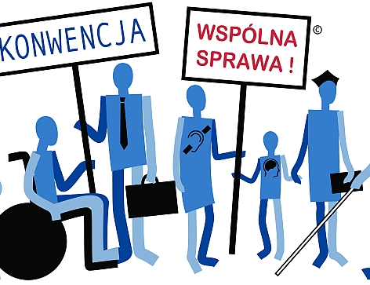
Konwencja ONZ o prawach osób z niepełnosprawnościami

Slide 31
Kryterium – Konwencja o Prawach Osób Niepełnosprawnych
Ocenie podlega zgodność projektu z Konwencją o Prawach Osób Niepełnosprawnych, sporządzoną w Nowym Jorku dnia 13 grudnia 2006 r., tj.:
czy zapisy wniosku o dofinansowanie dotyczące zakresu i sposobu realizacji projektu oraz wnioskodawcy nie stoją w sprzeczności z wymogami KPON?
w przypadku, gdy we wniosku o dofinansowanie stwierdzono neutralny charakter wymogów KPON względem zakresu i sposobu realizacji projektu oraz wnioskodawcy: czy neutralny charakter wymogów został zidentyfikowany prawidłowo?

Slide 32
Artykuł 6 Niepełnosprawne kobiety
Państwa Strony uznają, że niepełnosprawne kobiety i dziewczęta są narażone na wieloaspektową dyskryminację i, w związku z tym, podejmą środki w celu zapewnienia pełnego i równego korzystania przez nie ze wszystkich praw człowieka i podstawowych wolności.
Państwa Strony podejmą wszelkie odpowiednie środki, aby zapewnić pełen rozwój, awans i wzmocnienie pozycji kobiet, w celu zagwarantowania im możliwości wykonywania i korzystania z praw człowieka i podstawowych wolności ustanowionych w niniejszej konwencji.

Slide 33
KPON – Artykuł 9 Dostępność (1)
1. Aby umożliwić osobom niepełnosprawnym samodzielne funkcjonowanie
i pełny udział we wszystkich sferach życia, Państwa Strony podejmą odpowiednie środki w celu zapewnienia osobom niepełnosprawnym, na zasadzie równości z innymi osobami, dostępu do środowiska fizycznego, środków transportu, informacji
i komunikacji, w tym technologii i systemów informacyjno-komunikacyjnych, a także do innych urządzeń i usług, powszechnie dostępnych lub powszechnie zapewnianych, zarówno na obszarach miejskich, jak i wiejskich.

Slide 34
KPON – Artykuł 9 Dostępność (2)
Rozpoznanie i eliminację przeszkód i barier w zakresie dostępności, stosuje się między innymi do:
budynków, dróg, transportu oraz innych urządzeń wewnętrznych
i zewnętrznych, w tym szkół, mieszkań, instytucji zapewniających opiekę medyczną i miejsc pracy,
informacji, komunikacji i innych usług, w tym usług elektronicznych
i służb ratowniczych.

Slide 35
KPON – Artykuł 9 Dostępność (3)
… zapewnienia, że instytucje prywatne, które oferują urządzenia i usługi ogólnie dostępne lub powszechnie zapewniane, będą brały pod uwagę wszystkie aspekty ich dostępności dla osób niepełnosprawnych,
zapewnienia szkolenia wszystkim zainteresowanym na temat dostępności dla osób niepełnosprawnych,
zapewnienia w ogólnodostępnych budynkach i innych obiektach oznakowania w alfabecie Braille’a oraz w formach łatwych do czytania i zrozumienia,
zapewnienia różnych form pomocy i pośrednictwa ze strony innych osób lub zwierząt, w tym przewodników, lektorów i profesjonalnych tłumaczy języka migowego, w celu ułatwienia dostępu do ogólnodostępnych budynków i innych obiektów,

Slide 36
KPON – Artykuł 9 Dostępność (4)
popierania innych odpowiednich form pomocy i wsparcia osób niepełnosprawnych, aby zapewnić im dostęp do informacji,
popierania dostępu osób niepełnosprawnych do nowych technologii
i systemów informacyjno-komunikacyjnych, w tym do Internetu,
popierania, od wstępnego etapu, projektowania, rozwoju, produkcji
i dystrybucji dostępnych technologii i systemów informacyjno-komunikacyjnych, tak aby technologie te i systemy były dostępne
po najniższych kosztach.

Slide 37

Uniwersalne projektowanie
Narzędzie, które w centrum stawia
użytkownika i usuwanie ewentualnych barier
już na etapie projektu.

Slide 38
Bariery
Przeszkody lub ograniczenia
cyfrowe, informacyjno-komunikacyjne lub architektoniczne,
które uniemożliwiają lub utrudniają osobom ze szczególnymi potrzebami udział
w różnych sferach życia na zasadzie równości z innymi osobami.

Slide 39
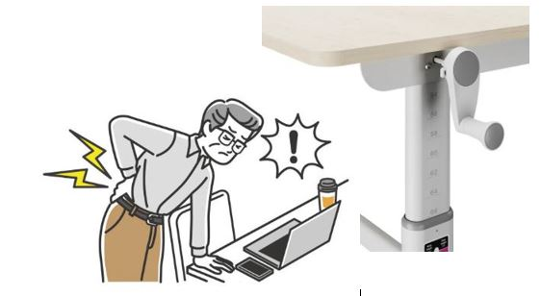
Uniwersalne projektowanie – sukces w eliminacji zdrowotnych czynników ryzyka
Oznacza projektowanie produktów, środowiska, programów i usług
w taki sposób, by były użyteczne dla wszystkich,
w możliwie największym stopniu,
bez potrzeby adaptacji lub specjalistycznego projektowania.
„Uniwersalne projektowanie”
nie wyklucza
pomocy technicznych
dla szczególnych grup
osób z niepełnosprawnościami,
jeżeli jest to potrzebne.

Slide 40
Zasady projektowania uniwersalnego
1. Użyteczność dla osób o różnej sprawności
2. Elastyczność w użytkowaniu
3. Proste i intuicyjne użytkowanie
4. Czytelna informacja
5. Tolerancja na błędy
6. Wygodne użytkowanie bez wysiłku
7. Wielkość i przestrzeń odpowiednie dla dostępu i użytkowania
8. Percepcja równości

Slide 41
Mechanizm racjonalnych usprawnień
W projektach, w których pojawiły się nieprzewidziane na etapie planowania wydatki związane z zapewnieniem dostępności uczestnikowi/uczestniczce (lub członkowi/członkini personelu) projektu, jest możliwe zastosowanie MRU.
Beneficjent korzysta w pierwszej kolejności z przesunięcia środków
w budżecie projektu lub z powstałych oszczędności.
W przypadku braku możliwości pokrycia wydatków związanych z MRU
z bieżącego budżetu projektu, Instytucja Zarządzająca może umożliwić zwiększenie wartości projektu o niezbędne koszty MRU – do 15 tyś. zł nadanego uczestnika projektu.

Slide 42
Mechanizm racjonalnych usprawnień – zastrzeżenie
Dodatkowy koszt wynikający z zastosowania MRU może zwiększać wartość całkowitą projektu (a tym samym wysokość wkładu własnego beneficjenta).
Co do zasady środki na finansowanie MRU nie są planowane w budżecie projektu na etapie wnioskowania o jego dofinansowanie.
(Definicja: Wytyczne równościowe, 2021-2027)

Slide 43
Ustawy wspierające wyrównywanie szans
Ustawa z dnia 19 lipca 2019 r. o zapewnianiu dostępności osobom
ze szczególnymi potrzebami (t.j. Dz.U. z 2022 r. poz. 2240)
Dostępność:
  architektoniczna
  Informacyjno-komunikacyjna
  cyfrowa.
Ustawa z dnia 4 kwietnia 2019 r. o dostępności cyfrowej stron internetowych i aplikacji mobilnych podmiotów publicznych (t.j. Dz.U. z 2023 r. poz. 82)

Slide 44
Osoba ze szczególnymi potrzebami
Osoba, która ze względu na swoje
cechy zewnętrzne lub wewnętrzne,
albo ze względu na okoliczności, w których się znajduje,
musi podjąć dodatkowe działania lub zastosować dodatkowe środki
w celu przezwyciężenia bariery,
aby uczestniczyć w różnych sferach życia
na zasadzie równości z innymi osobami.

Slide 45

Zasada równości szans i niedyskryminacji, w tym dostępność dla osób z niepełnosprawnościami

Slide 46
Różne obszary niedyskryminacji
Cel to zapobieganie wszelkiej dyskryminacji ze względu na:
płeć,
rasę lub pochodzenie etniczne,
religię lub światopogląd,
niepełnosprawność,
wiek,
orientację seksualną.

Slide 47
Niedyskryminacja to także język inkluzywny
Regulamin naboru: Warunkiem realizacji działań w zakresie adaptacyjności jest przeprowadzenie diagnozy (…) obejmującej m.in. potrzeby dotyczące:
organizacji pracy do potrzeb pracodawców i pracowników, a także do nowych wyzwań rozwojowych i cywilizacyjnych…
Inkluzywność oznacza sposób zachowania, który uwzględnia, szanuje
i akceptuje różnorodność. Czyli to, kim jesteśmy. To gotowość do uczenia się.
Język determinuje to, co widzimy w świecie oraz jak myślimy. Język określa nasze postrzeganie rzeczywistości. Organizując nasze doświadczenia, w dużym stopniu wpływa na nasze życie.

Slide 48

Grupy docelowe – różne potrzeby, różne bariery
Nie ważne ile mam lat…

Slide 49
Gdzie szukać wsparcia?
(mini)Audyt – analiza potrzeb grupy docelowej, bezpośrednia współpraca z przedstawicielami wspieranych uczestników, w szczególności osób
z różnymi niepełnosprawnościami;
Zamówienia w ramach projektu (zgodnie z przepisami ustawy Postępowanie o udzielenie zamówienia oraz w oparciu o zasadę konkurencyjności) – zobowiązanie do sporządzenia opisu przedmiotu zamówienia z uwzględnieniem wymagań nt. dostępności dla osób
z niepełnosprawnościami oraz projektowania uniwersalnego chyba,
że nie jest to uzasadnione charakterem przedmiotu zamówienia.
(Ważne!
Załącznik nr 2 Standardy dostępności dla polityki spójności 2021-2027)

Slide 50
Standardy dostępności na stronie programu Dostępność Plus
  zamieszczone na stronie internetowej Programu Dostępność Plus, np.:
    Standardy projektowania uniwersalnego,
    Europejskie standardy przygotowania tekstu łatwego do czytania
    i zrozumienia (PDF 2 MB),
    Standardy dostępności dla dokumentów elektronicznych
    (PDF 6 MB),
    Modele wsparcia uczelni w celu zwiększenia ich dostępności dla osób z niepełnosprawnościami,

Slide 51
Wytyczne dotyczące zasad równościowych – były i są
Wytyczne dotyczące realizacji zasad równościowych
w ramach funduszy unijnych na lata 2021-2027
Załączniki do wytycznych:
obowiązujące:
  Standard minimum;
  Standardy dostępności dla polityk horyzontalnych na lata 2021-2027;
nieaktywne – Procedura służąca do włączania zapisów Konwencji
o prawach osób niepełnosprawnych (KPON) do praktyki wdrażania programów.

Slide 52
Standardy dostępności w Wytycznych
Wszystkie elementy (produkty i usługi) składające się na przedmiot projektu, które nie zostaną uznane za neutralne, są dostępne dla wszystkich ich użytkowniczek oraz użytkowników i spełniają standardy:
  określone w Załączniku nr 2 (Standardy dostępności dla polityki spójności
  na lata 2021-2027) do Wytycznych dotyczących realizacji zasad równościowych w ramach funduszy unijnych na lata 2021-2027
    informacyjno-promocyjny,
    szkoleniowy (szkolenia, kursy, warsztaty, doradztwo),
    cyfrowy (WCAG 2.1),
    architektoniczny,
    transportowy.

Slide 53
Dostępność cyfrowa - to wstęp do sukcesu
Zgodnie z wymogami dotyczącymi promocji projektów finansowanych ze środków Unii Europejskiej, tj. obowiązkiem prowadzenia przez beneficjenta profilu w mediach społecznościowych, przypominamy o konieczności realizacji tego zadania zgodnie z zasadami dostępności cyfrowej.

Slide 54
Standard cyfrowy
– załącznik nr 2 do wytycznych równościowych
„Standard cyfrowy jest zbiorem wymagań dla produktów cyfrowych powstających w ramach projektów UE.
Standard ma oparcie w następujących przepisach prawa wspólnotowego i krajowego:
Ustawa z dnia 19 lipca 2019 r. o zapewnianiu dostępności osobom ze szczególnymi potrzebami,
Ustawa z dnia 4 kwietnia 2019 r. o dostępności cyfrowej stron internetowych
i aplikacji mobilnych podmiotów publicznych.”
  Załącznik do ustawy – Wytyczne dla dostępności treści internetowych 2.1 stosowane do stron internetowych i aplikacji mobilnych w zakresie dostępności dla osób niepełnosprawnych

Slide 55
Przykład dostępności cyfrowej
Kolor? Tak, ale…
Uwaga:
Niektóre treści prezentowane poniżej mogą nie być dostępne dla osób, które mają dysfunkcję widzenia barw. Brak dostępności jest zamierzony – celem tego slajdu jest wskazanie błędów popełnianych przez autorów treści cyfrowych.
Kolor nie może być jedynym wyróżnikiem treści.
Dotyczy to tekstu oraz elementów graficznych, na przykład linii wykresów liniowych. Oprócz koloru tych linii stosuj dodatkowo wyróżnik – kształty geometryczne.
Pamiętaj – odbiorca Twojej treści może nie rozróżniać kolorów
(przykład – monochromatyzm).

Slide 56
Achromatopsja
Tak może widzieć kolorową treść osoba z wrodzoną chorobą wzroku, polegającą na całkowitej lub częściowej niezdolności do rozpoznawania barw.
Kolor nie może być jedynym wyróżnikiem treści.
Dotyczy to tekstu oraz elementów graficznych, na przykład linii wykresów liniowych. Oprócz koloru tych linii stosuj dodatkowo wyróżnik - kształty geometryczne.
Pamiętaj – odbiorca Twojej treści może nie rozróżniać kolorów
(przykład – monochromatyzm).

Slide 57
Dbaj o wzrok – swój i czytelnika
Kolor nie może być jedynym wyróżnikiem treści.
Dotyczy to tekstu oraz elementów graficznych, na przykład linii wykresów liniowych. Oprócz koloru tych linii stosuj dodatkowo wyróżnik - kształty geometryczne.
Pamiętaj – odbiorca Twojej treści może nie rozróżniać kolorów
(przykład – monochromatyzm).

Slide 58




Różne widzenie barw
Tęcza widziana przez osobę normalnowzroczną
Tęcza widziana przez osobę
z protanopią -barwa czerwona nie jest widziana, purpura jest mylona
z niebieską
Tęcza widziana przez osobę
z deuteranopią - barwa zielona nie jest widziana
Tęcza widziana przez osobę
z tritanopią

Slide 59
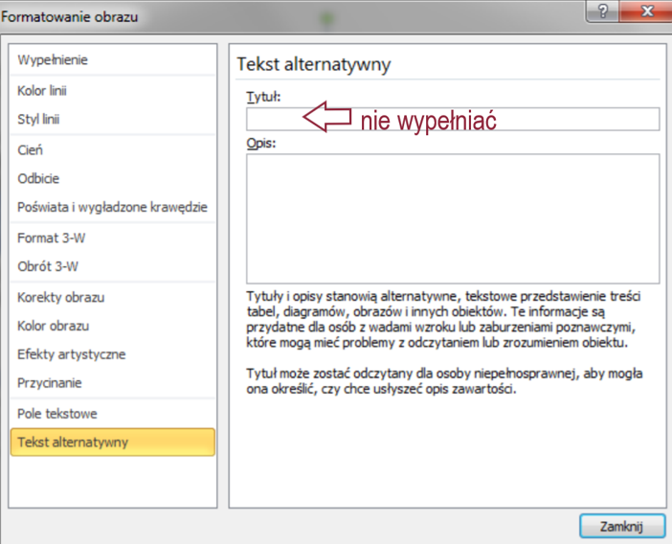
Teksty alternatywne dla elementów graficznych
Tekst alternatywny
to w uproszczeniu opis tego,
co znajduje się na:
obrazkach,
rysunkach,
wykresach,
mapach,
schematach.

Slide 60
Dostępność cyfrowa to okno na świat dla wielu osób ze zróżnicowanymi potrzebami
Wykorzystywanie technologii cyfrowych, takich jak internet, telefony komórkowe, media społecznościowe itp. do komunikowania się z innymi ludźmi to dzisiejsza rzeczywistość. Nie powinna ona w całości zastępować bezpośrednich kontaktów międzyludzkich. Ale dla wielu osób ze zróżnicowanymi potrzebami, w tym w szczególności dla osób z dysfunkcją wzroku, dostępne cyfrowo treści są niezbędne do pozyskiwania wiedzy, wykonywania pracy czy podnoszenia kwalifikacja. To możliwość skorzystania na równi z innymi z powszechnie dostępnych informacji.
To od każdego z nas zależy, czy generowane przez nas treści będą dostępne dla każdego odbiorcy.

Slide 61
Wszystkiego dostępnego!

